Slide 1
МБДОУ Чановский детский сад №4
Чановского района Новосибирской области
Номинация:
Кондитерские изделия
«Сладкие правила дорожного движения»
Выполнили: Осипова Елена Сергеевна
Осипова Дарья – 5 лет
Р.п.Чаны
2018

Slide 2
Тортик выпекали сами

Slide 3
Даже мы устали с мамой

Slide 4
Тесто дружно замесили

Slide 5
Шоколадом все облили

Slide 6
Стали думать и гадать

Slide 7
Что нам здесь изображать

Slide 8
Тему с папой обсудили

Slide 9
Все подготовили и налепили

Slide 10
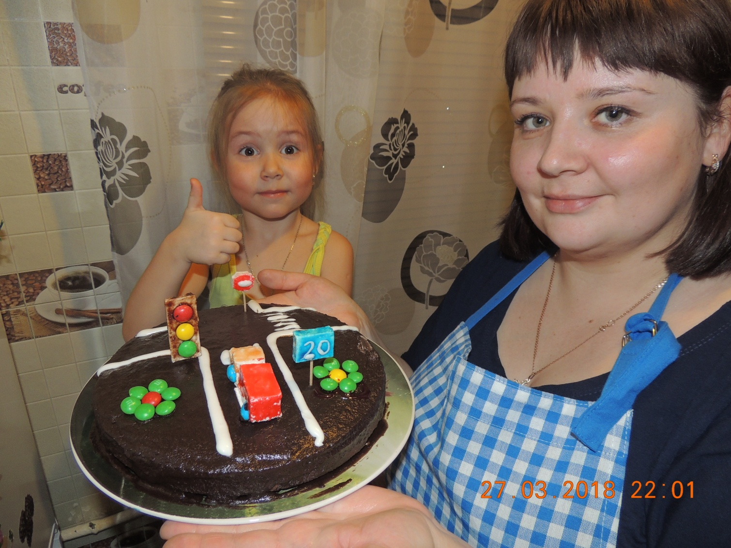
Будем правила ПДД мы знать Вкусным тортом всех угощать!

